Slide 1
1. 프레임워크 개요

Slide 2
목차
Spring 프레임워크 소개
IoC 컨테이너
AOP(Aspect Oriented Programming with Spring)
Data Accss
Resources
Validation, Data Binding, Type Conversion
Web MVC framework
View technologies
Unit/Integration Testing
SpEL(Spring Expression Language)

Slide 3
목차
Spring 프레임워크 소개
Spring 프레임워크 개요
Spring 프레임워크 특징
Spring 프레임워크 모듈
개발환경 구축
단위테스트

Slide 4
Spring 프레임워크 개요
오픈소스
Java 엔터프라이즈 개발을 편하게 해주는 오픈소스 경량급 애플리케이션 프레임워크이다.
프렘임워크(라이브러리)
비기능적 요구사항(성능,보안,확장성,안정성)을 만족하는 구조와 구현된 기능을 안정적으로 실행하도록 제어해주는 잘 만들어진 구조의 라이브러리 덩어리
개발자가 복잡하고 실수하기 쉬운 Low Level에 많이 신경 쓰지 않으면서 Business Logic 개발에 전념할 수 있도록 해준다.
솔루션 제공
디자인 패턴과 마찬가지로 반복적으로 발견되는 문제를 해결하기 위한 특화된 솔루션을 제공
전자정부 표준프레임워크의 기반 기술
로드존슨
스프링 프레임워크 개발자는 로드존슨 2002년 발표했으며 유지보수는 Pivotal (VMware 자회사)에서.

Slide 5
프레임워크의 장점
빠른구현시간
프레임워크는 애플리케이션들의 최소한의 공통점을 찾아 하부구조를 제공함으로써 개발자들은 비즈니스 로직만 구현하면 됨
비기능업무(성능, 보안, 확장성, 안정성)는 프레임워크가 제공
쉬운관리
같은 프레임워크가 적용된 애플리케이션들은 아키텍쳐가 같으므로 관리가 수월. 유지보수 인력과 시간을 줄일 수 있음
개발자들의 역량 획일화
프레임워크를 사용하면 숙련된 개발자와 초급 개발자가 생성한 코드가 비슷
검증된 아키텍처의 재사용과 일관성 유지

Slide 6
Spring 프레임워크 특징
컨테이너
Java 객체의 LifeCycle을 관리하며, Spring 컨테이너로부터 필요할 객체를 가져와 사용할 수 있다.
IoC
제어의 역전. 인스턴스 생성부터 소멸까지의 인스턴스 생명주기 관리를 개발자가 아닌 컨테이너가 대신 해줌.
DI(Dependency Injection) 의존성 주입
Spring은 설정파일이나 어노테이션을 통해서 객체 간의 의존관계를 설정할 수 있도록 한다.
AOP(Aspect Oriented Programming)
Spring은 트랜잭션이나 로깅, 보안과 같이 공통적으로 필요로 하는 모듈들을 실제 핵심 모듈에서 분리해서 적용할 수 있다.
POJO(Plain Old Java Object)
Spring 컨테이너에 저장되는 Java객체는 특정한 인터페이스를 구현하거나, 특정 클래스를 상속받지 않아도 된다.

Slide 7
Spring 프레임워크 특징
PSA(Portable Service Abstraction)
트랜잭션 추상화, OXM 추상화, 데이터 액세스의 Exception 변환기능 등 기술적인 복잡함은 추상화를 통해 Low Level의 기술 구현구분과 기술을 사용하는 인터페이스로 분리한다.
특정 WAS에 종속되지 않도록 추상화
트랜잭션 처리를 위한 일관된 방법을 지원
JDBC, JTA 등 어떤 트랜잭션을 사용하던 설정을 통해 정보를 관리하므로 트랜잭션 구현에 상관없이 동일한 코드 사용가능
영속성과 관련된 다양한 API 지원
Spring은 Mybais, Hibernate 등 데이터베이스 처리를 위한 ORM(Object Relation Mapping) 프레임워크들과의 연동 지원
제어 반전(IoC : Inversion of Control)을 지원.
객체 생성에 대한 제어권이 개발자가 아니라 프레임워크에 있음

Slide 8
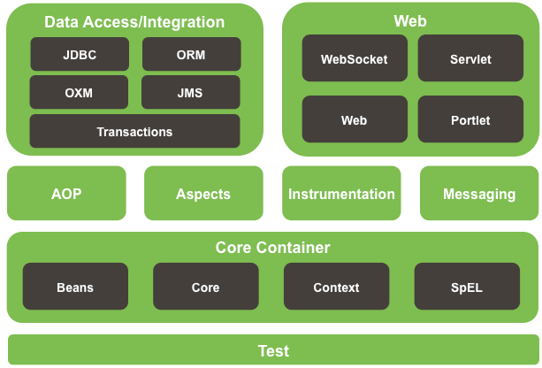
Spring 프레임워크 모듈

Slide 9
Spring 프레임워크 모듈
Core 컨테이너
Core 컨테이너는 Spring 프레임워크의 기본 기능을 제공한다. 이 모듈에 있는 BeanFactory는 Spring의 기본 컨테이너이면서 스프링 DI의 기반이다.
Context
Context 모듈은 BeanFactory의 개념을 확장한 것으로 국제화(I18N) 메시지, 애플리케이션 생명주기 이벤트, 유효성 검증 등을 지원한다.
JDBC(DAO)
JDBC에 대한 추상화 계층으로 JDBC 코딩이나 예외처리하는 부분을 간편화 시켰으며, AOP 모듈을 이용해 트랜잭션 관리 서비스도 제공한다.

Slide 10
Spring 프레임워크 모듈
ORM
MyBatis, Hibernate, JPA 등 널리 사용되는 ORM 프레임워크와의 연결고리를 제공한다. ORM 제품들을 Spring의 기능과 조합해서 사용할 수 있도록 해준다.
AOP
AOP 모듈을 통해 Aspect 지향 프로그래밍을 지원한다. AOP 모듈은 스프링 애플리케이션에서 Aspect를 개발할 수 있는 기반을 지원한다.
Web
일반적인 웹어플리케이션 개발에 필요한 기본기능을 제공하고, Webwork나 struts와 같은 다른 웹어플리케이션 프레임워크와의 통합을 지원하다.

Slide 11
HandlerMapping
요청
②
③
Controller
①
DispatcherServlet
④
ModelAndView
⑤
ViewResolver
⑥
View

Slide 12
개발환경 구축
JDK 1.8
http://www.oracle.com
Tomcat 8.5
http://tomcat.apache.org
Eclipse 4.X
http://www.eclipse.org/downloads/packages/release/Oxygen/1A
STS plugin
Eclipse Marketplace에서 sts 검색하여 설치
STS 3.9.1 standalone 설치
https://spring.io/tools

Slide 13
Spring 프로젝트
Dynamic Web Project 생성
Maven 프로젝트로 변경
Configure 컨텍스트메뉴 -> convert to maven project
Spring 프로젝트로 변경
Add tools 컨텍스트메뉴 -> add String Project Nature
Spring 라이브러리 설치
https://mvnrepository.com/ Spring context 검색하여 4.3.13 버전 선택하여 pom.xml 에 복사
Maven Dependencies에서 jar 파일 추가 확인
Spring 설정파일 추가
File 메뉴 -> new -> Spring Bean Configuration File
XSD namespace 정의에서 context 선택

Slide 14
Maven
라이브러리 관리
라이브러리 다운로드 자동화. 필요한(의존성 있는) 라이브러리를 하나씩 다운로드 받을 필요가 없다. 필요하다고 선언만 하면 메이븐이 자동으로 다운로드 받아준다.
빌드 툴
자바 관련 오픈소스 저장소.
https://mvnrepository.com/
다운로드 받아서 로컬에 저장
C:\Users\user\.m2\repository

Slide 15
XML
XML
DTD, schema
XSL

Slide 16
jUnit을 사용한 테스트
jUnit의 개요
Java에서 독립된 단위테스트(unit Test)를 지원해주는 프레임워크
단위테스트란 소스 코드의 특정 모듈이 의도된 대로 정확히 작동하는지 검증하는 절차, 즉 모든 함수와 메소드에 대한 테스트 케이스(Test case)를 작성하는 절차
jUnit의 특징
TDD의 창시자인 Kent Beck과 디자인 패턴 책의 저자인 Eric Gamma가 작성
단정(assert) 메서드로 테스트 케이스의 수행결과를 판별한다.
예) assertEquals(예상값, 실제값)
jUnit4부터는 테스트를 지원하는 어노테이션을 제공한다.
@Test, @Before, @After
각 @Test 메서드가 호출될 때마다 새로운 인스턴스를 생성하여 독립적인 테스트가 이루어지도록 한다.
결과는 성공(녹색), 실패(붉은색)중 하나로 표시
Notes:
테스트 주도 개발(Test-driven development TDD)
테스트결과를 단순한 텍스트로 남기는 것이 아니라 Test 클래스로 남기기 때문에 개발자에게 테스트 방법 및 클래스의 history를 넘겨줄 수도 있다.

Slide 17
jUnit을 사용한 테스트
jUnit에서 테스트를 지원하는 어노테이션
@Test
@Test가 선언된 메소드는 테스트를 수행하는 메소드가 된다.
Junit은 각각의 테스트가 서로 영향을 주지 않고 독립적으로 실행됨을 원칙으로 하므로 @Test마다 객체를 생성한다.
@Ignore
@Ignore가 선언된 메소드는 테스트를 실행하지 않게 한다.
@Before
Before가 선언된 메소드는 @Test 메소드가 실행되지 전에 먼저 실행
@Test 메소드가 공통으로 사용하는 코드를 @Before 메소드에 선언하여 사용

Slide 18
jUnit을 사용한 테스트
jUnit에서 테스트를 지원하는 어노테이션
@After
@After가 선언된 메소드는 @Test 메소드가 실행된 후 실행
@BeforeClass
@BeforeClass 어노테이션은 @Test 메소드보다 먼저 한번만 수행되어야 할 경우에 사용하면 된다.
@AfterClass
AfterClass 어노테이션은 @Test 메소드보다 나중에 한번만 수행되어야 할 경우에 사용하면 된다.

Slide 19
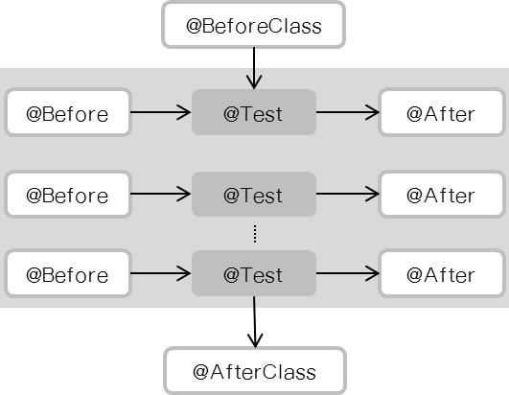
jUnit을 사용한 테스트
jUnit에서 테스트를 지원하는 어노테이션

Slide 20
jUnit을 사용한 테스트
테스트 결과를 확인하는 단정(assert) 메서드
assertArrayEquals(a,b)
배열 a와b가 일치함을 확인
assertEquals(a,b)
객체 a와b의 값이 같은지 확인
assertSame(a,b)
객체 a와b가 같은 객체임을 확인
assertTrue(a)
a가 참인지 확인
assertNotNull(a)
a객체가 null이 아님을 확인
http://junit.sourceforge.net/javadoc/org/junit/Assert.html

Slide 21
jUnit을 사용한 테스트
이클립스에서 jUnit 설치
Java Project를 생성
Project 이름에서 오른쪽 마우스를 클릭하고 Properties를 선택
Java BuildPath를 선택
Libraries 탭을 선택하고, Add Library를 선택
JUnit을 선택하고, Next 버튼 선택
버전을 선택하고, Finish 버튼 선택
Maven으로 jUnit 설치
Junit 검색하여 4.12 버전 선택

Slide 22
jUnit을 사용한 테스트
Pom.xml
<!-- https://mvnrepository.com/artifact/junit/junit -->
<dependency>
<groupId>junit</groupId>
<artifactId>junit</artifactId>
<version>4.12</version>
</dependency>
<!-- https://mvnrepository.com/artifact/org.springframework/spring-test -->
<dependency>
<groupId>org.springframework</groupId>
<artifactId>spring-test</artifactId>
<version>${org.springframework-version}</version>
</dependency>

Slide 23
jUnit을 사용한 테스트
@RunWith(SpringJUnit4ClassRunner.class)
@ContextConfiguration(locations = "classpath:spring/*-context.xml")
public class BoardClient {
@Autowired
ApplicationContext context;
@Test
public void dataSourceTest() {
DataSource ds = (DataSource) context.getBean("dataSource");
try {
System.out.println(ds.getConnection());
} catch (SQLException e) {
e.printStackTrace();
}
}

Slide 24
참고사이트 및 교재
교재
스프링 퀵 스타트 / 채규태 / Ruby paper
스프링 다운로드
https://github.com/spring-projects/spring-framework/releases

Slide 25
Spring-test를 사용한 테스트
Spring-test에서 테스트를 지원하는 어노테이션
@RunWith(SpringJUnit4ClassRunner.class)
@WunWith는 jUnit 프레임워크의 테스트 실행방법을 확장할 때 사용하는 어노테이션이다.
SpringJUint4ClassRunner라는 클래스를 지정해주면 jUnit이 테스트를 진행하는 중에 ApplicationContext를 만들고 관리하는 작업을 진행해준다.
@RunWith 어노테이션은 각가의 테스트별로 객체가 생성되더라도 싱글톤(singleton)의 Application Context를 보장한다.
@ContextConfiguration
스프링 빈(Bean) 설정 파일의 위치를 지정할 때 사용되는 어노테이션이다.

